Slide 1
ITSS
Fait par Edward Fecteau

Slide 2
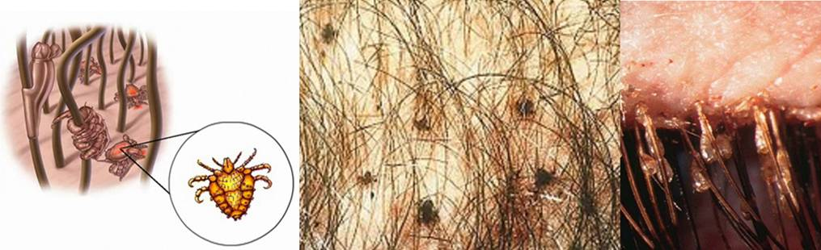
Morpions
Poux de pubisse
Phtrius pubis
Transmission: sexuellement
Classification:parasite
Traitement: shampoing

Slide 3
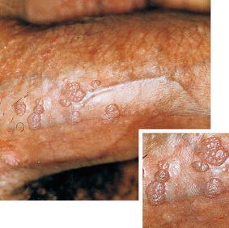
vpH
Virus papillon humain
papillomavirus humain
Transmission:sexuelment
Clasification:virus
Traitement: laser

Slide 4
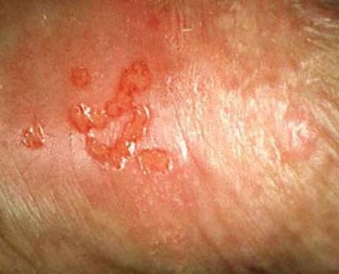
herpès
Feux sauvage
herpès simplex
Transmssion: relation sexuel
Classification:virus
Traitemen: crème

Slide 5
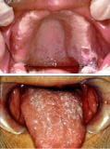
Vaginite a levure
Classification: protiste
Traitement: crème
Transmission: sexuellement
Tricomonas vaginalis

Slide 6
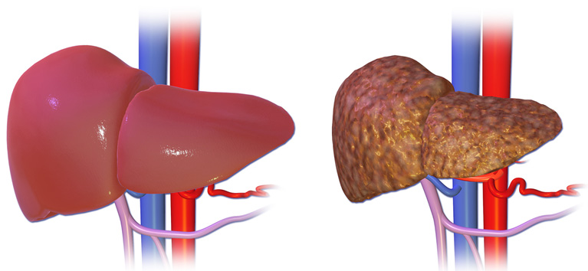
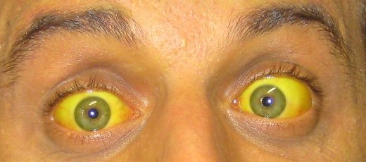
Hépatite B
Jaunisse
Transmission: sexuellement
Classification: virus
Traitement: vaccin
VHB

Slide 7
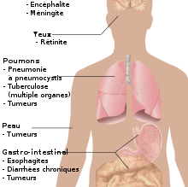
VIH
HIV (quand dévelloper sida)
Transmission: sexuellement
Classification: virus
Traitement: thritérapie

Slide 8
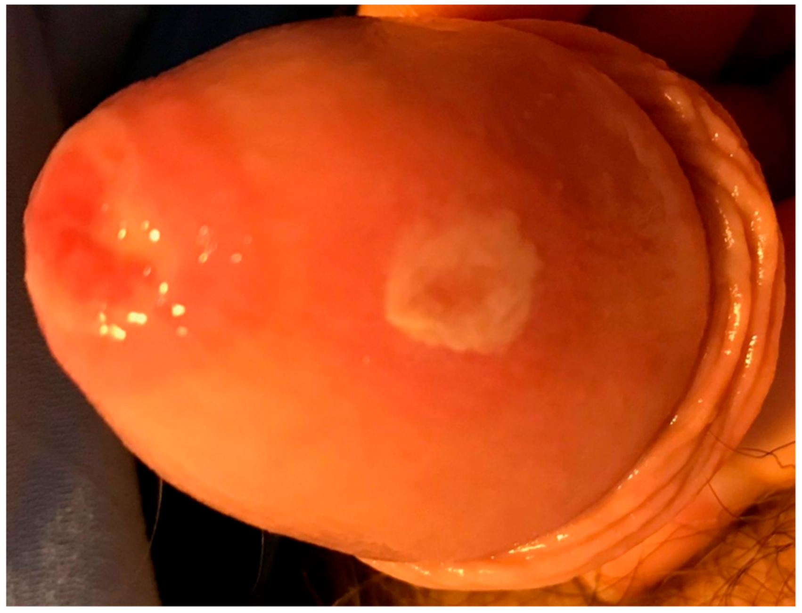
chlamydia
Chlamydia tracomatis
Transmssion: sexuellement
Classifocation: bactérie
Traitement: antibiotique

Slide 9

gonoré
Classification: bactérie
Traitement: antibiotique
Chaude pisse
Transmission: sexuellement

